Slide 1
ЧОВЕК

Slide 2
Човек је део живе природе.Као и друга жива бића-ОН СЕ РАЂА, РАСТЕ, РАЗВИЈА, ХРАНИ, ДИШЕ, РАЗМНОЖАВА, СТАРИ И УМИРЕ.

Slide 3
ЧОВЕК МИСЛИ
Човек размишља, учи и памти.

Slide 4
ЧОВЕК ГОВОРИ И ЖИВИ У ЗАЈЕДНИЦИ
ЉУДИ СУ УВЕК БИЛИ УПУЋЕНИ ЈЕДНИ НА ДРУГЕ. ПОЧЕЛИ СУ ДА СЕ СПОРАЗУМЕВАЈУ ПОКРЕТИМА. ТАКО ЈЕ ПОЧЕО ДА СЕ РАЗВИЈА ГОВОР. ГОВОРОМ ЈЕ ИЗНОСИО СВОЈЕ МИСЛИ И ОСЕЋАЊА.
ЧОВЕК ИМА ПОТРЕБУ ДА ЖИВИ СА ДРУГИМ ЉУДИМА.ПОРОДИЦА ЈЕ ОСНОВНА ЉУДСКА ЗАЈЕДНИЦА.

Slide 5
ЧОВЕК ЈЕ ОДГОВОРАН
Зато што размишља човек има одговорност према природи, другим људима, књигама, играчкама,...

Slide 6
ЧОВЕК РАДИ И СТВАРА
Да би имао све што му је потребно за живот, човек ради, производи, прави,...
Бројни проналасци су омогућили да наш живот буде једноставан, лак и занимљив.

Slide 7
По чему се разликују ова деца?

Slide 8
КОЖА НАС ШТИТИ
Наше тело прекрива кожа. Њена улога је да нас штитио од штетних утицаја околине и умањи губитак воде – помаже нам да одржимо телесну температуру.
Веома је важно да се кожа правилно негује. Прејако сунце је веома штетно за кожу
МЛАДЕЖЕ НА КОЖИ ТРЕБА РЕДОВНО ДА КОНТРОЛИШЕМО КОД КОЖНОГ ЛЕКАРА!!!!!!

Slide 9
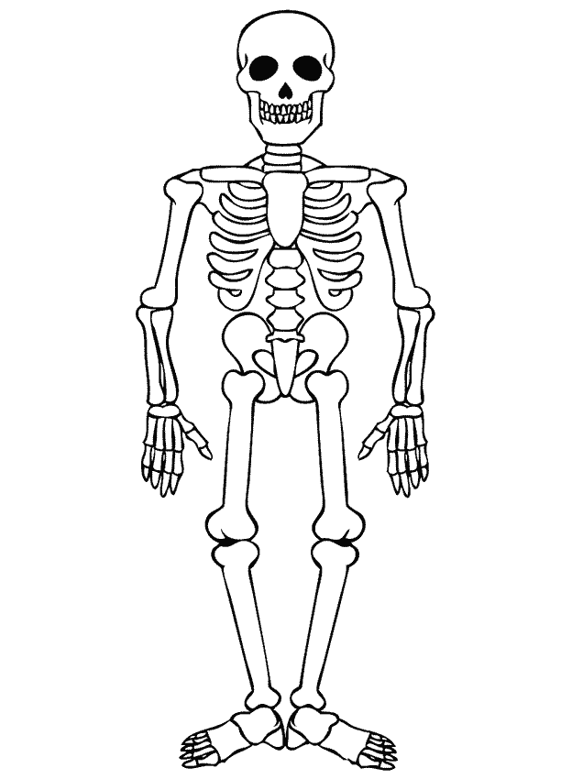
СТОЈИМ И КРЕЋЕМ СЕ
КОСТИ СУ ЧВРСТИ ДЕЛОВИ ТЕЛА.БЕБА СЕ РАЂА СА 270-300( малих и меких) КОСТИЈУ, а неке кости су током живота срасле тако да одрастао човек има 200 костију.
Све кости су међусобно повезане и чине КОСТУР-СКЕЛЕТ.
Костур- скелет је ослонац нашег тела. Најважнији део скелета је КИЧМА. Она се састоји из низа ПРШЉЕНОВА.

Slide 10
СКЕЛЕТ
Неке кости служе за кретање, а неких за заштиту меких делова тела.(ЛОБАЊА штити мозак, РЕБРА штите плућа и друге органе) Кости које служе за кретање могу и саме да се покрећу. За њих су причвршћени МИШИЋИ. Стезањем и опуштања мишића долази до покретања костију.Кости, удови су повезани ЗГЛОБОВИМА.

Slide 11
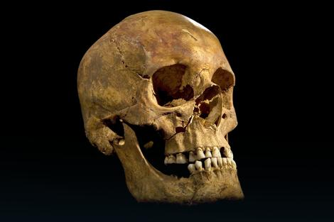
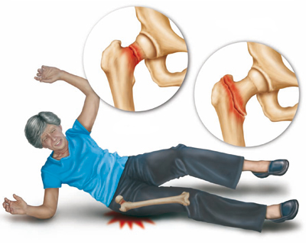

Slide 13
ХРАНИМ СЕ И ДИШЕМ
Храна у нашим устима ситни се помоћу зуба, а језик преврће храну натопљену пљувачком.
Док храна пролази кроз тело из ње се издвајају састојци који су важни за раст и развојНесварени делови хране избацују се кроз АНАЛНИ ОТВОР.
Хигијена зуба и уста је веома важна јер се између зуба могу развити бактреије ако остане храна на том месту.

Slide 14
ГДЕ ХРАНА ПРОЛАЗИ?

Slide 15
Када дишемо удишемо и издишемо ваздухИз удахнутог ваздуха човеку је неопходан кисеоник. Када издишемо избацујемо угљен-диоксид.

Slide 16
ДИШЕМО...

Slide 17
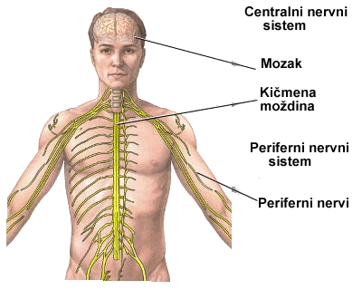
МОЗАК,НЕРВНА ЧУЛА
Мозак је главни управљачки центар нашег тела. Он прима поруке и шаље упутства осталим деловима тела.
Мозак се налази у лобањи.

Slide 18
Све што се дешава око нас сазнајемо путем чула: -чуло вида -чуло слуха -чуло мириса -чуло укуса -чуло додира

Slide 19
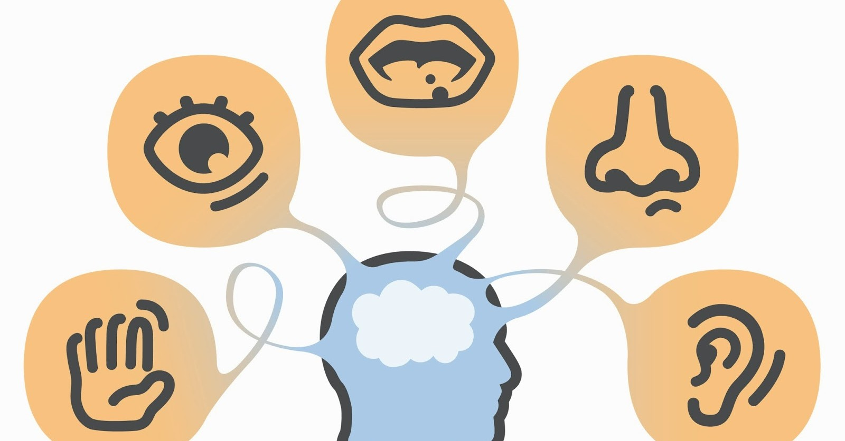

Slide 20
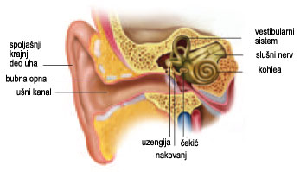
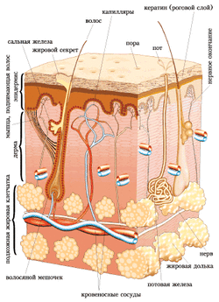
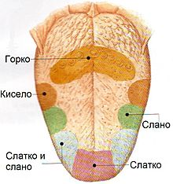

Slide 21
КРВ
Храњиве састојке и кисеоник у нашем телу преноси течност која се назива крв. Крв тече кроз крвне судове уз помоћ срца.
Срце се непрестано шири и скупља и тако пумпа крв која тече по телу.

Slide 22
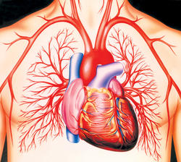
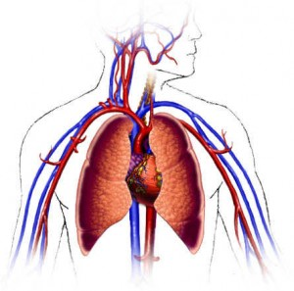

Slide 23
ГДЕ СВЕ ЗАВРШАВА?
Захваљујући бубрезима и бешици из нашег тела се избацује штетна течност. Она се назива урин.
Да би бубрези нормално радили потребно је пити довољно воде.
На бубреге штетно утиче слана и јака храна.
Ако погледаш своју кожу кроз лупу, видећеш ситне рупице- поре. Кроз поре излази зној са штетним састојцима. Значи штетни састојци се избацују знојењем.

Slide 24
